Slide 1
HandlerInterceptor
2조 – 김태웅, 김희준, 김명수, 방준석, 정민재, 정진수

Slide 2
HandlerInterceptor ?
√ DispatcherServlet이 컨트롤러를 호출하기 전/후로 요청과 응답을 참조하거나 변경(가공)
할 수 있는 일종의 필터
√ Interceptor는 컨트롤러에 들어오는 HttpRequest와 컨트롤러가 응답하는 HttpResopnse를
가로채는 역할을 한다
√ Filter와 역할이 유사하면서도 차이점이 존재
√ Spring에서는 HandlerInterceptorAdapter 추상 클래스를 지원
→ HandlerInterceptor 인터페이스를 사용하기 쉽게 구현해 놓음

Slide 3
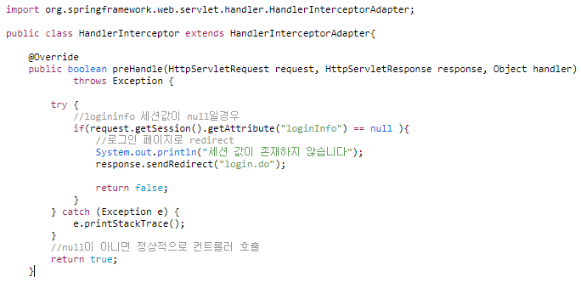
HandlerInterceptor 인터페이스
√ HandlerInterceptorAdaptor를 사용하면 필요한 매서드만 구현해서 사용 가능.
√ PreHandler() : 컨트롤러가 호출되기 전 실행.
false를 return하면 다음 내용을 실행하지 않음.
요청을 로그로 남기거나 요청을 변경하는 역할.

Slide 4
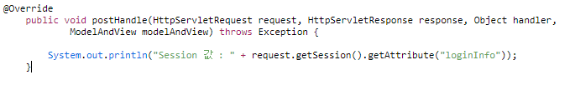
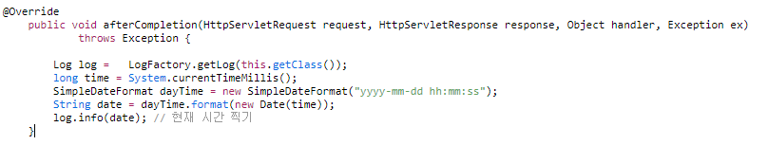
HandlerInterceptor 인터페이스
√ PostHandler() : 컨트롤러가 실행된 후 실행.
컨트롤러에서 예외 발생 시 실행되지 않음.
√ afterCompletion() : 뷰에서 최종 결과를 생성하는 일을 포함한 모든 작업이 완료되었을 때 실행.
예외가 발생해도 메서드가 실행됨.
자원을 반환해주는 역할.

Slide 5
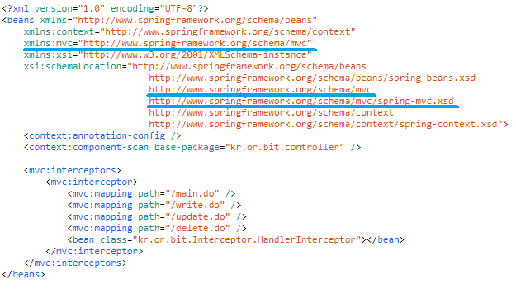
HandlerInterceptor 설정

Slide 6
Interceptor vs Filter vs AOP
Interceptor | Filter | AOP
어떤 기능을 수행하기 전 먼저 실행되거나 수행 후 실행되는 추가적인 기능을 구현
Servlet 단위 | Servlet 단위 | Method 단위
 | 가장 먼저 실행 | 가장 나중에 실행

Slide 7
Interceptor vs Filter vs AOP
Interceptor | Filter | AOP
어떤 기능을 수행하기 전 먼저 실행되거나 수행 후 실행되는 추가적인 기능을 구현
Servlet 단위 | Servlet 단위 | Method 단위
 | 가장 먼저 실행 | 가장 나중에 실행
preHandler
postHandler
afterCompletion

Slide 8
Interceptor vs Filter vs AOP
Interceptor | Filter | AOP
어떤 기능을 수행하기 전 먼저 실행되거나 수행 후 실행되는 추가적인 기능을 구현
Servlet 단위 | Servlet 단위 | Method 단위
 | 가장 먼저 실행 | 가장 나중에 실행
preHandler
postHandler
afterCompletion
Init
doFilter
destroy

Slide 9
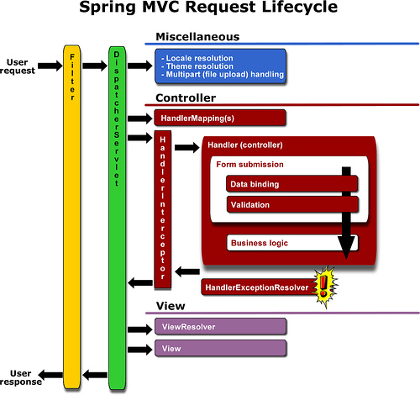
HandlerInterceptor vs Filter

Slide 10
참고한 사이트
√ Interceptor 개념 및 예제, http://victorydntmd.tistory.com/176
√ filter와 Interceptor, https://plus4070.github.io/nhn%20entertainment%20devdays/Filter&Interceptor.html
√ 인터셉터 구현하기, http://jsonobject.tistory.com/244
√ Filter, Interceptor, AOP 사용목적, http://hayunstudy.tistory.com/53
√ 스프링3 인터셉터 설정, http://roqkffhwk.tistory.com/m/116
√ 인터셉터를 이용한 로그인 처리, http://marshmello.tistory.com/22
√ AOP, Filter, Interceptor 차이, http://jobc.tistory.com/40

